Slide 1
DiGI-VET
Project Number: 2018-1-DE02-KA202-005145
DIGI-VET
FOSTERING DIGITISATION AND INDUSTRY 4.0 IN VOCATIONAL EDUCATION AND TRAINING
Trainingsmodul für Lehrkräfte Modul C:
Aktuelle Situation und Zukunftsentwicklungen
Universität Paderborn, Jennifer Schneider
The European Commission support for the production of this publication does not constitute an endorsement of the contents which reflects the views only of the authors, and the Commission
cannot be held responsible for any use which may be made of the information contained therein.

Slide 2
Agenda vonModul C:
Aktuelle Situation und Zukunftsentwicklungen
1. Aktuelle Situation: Die Bedeutung von Internet der Dinge (IdD) (engl. Internet of Things (IoT))
1.1 Übungsaufgaben – Werbevideo der BOSCH GmbH
1.2 Übungsaufgabe – H5P Übungsaufgabe: Memory
1.3 Übungsaufgabe – H5P Übungsaufgabe: Wörtersuchen
2. Zukunftsentwicklung von Internet der Dinge
2.1 Übungsaufgabe – Video
2.2 Übungsaufgabe – Mind Map
2.3 Übungsaufgabe – H5P Übungsaufgabe: Interaktives Video

Slide 3
Aktuelle Situation: Die Bedeutung von Internet der Dinge (IdD)
Eine Definition:
Internet der Dinge (IdD) als Netzwerk physischer Objekte. „[…] [IdD] ist eine globale Infrastruktur für die Informationsgesellschaft, die fortschrittliche Dienste ermöglicht, indem (physische und virtuelle) Dinge auf der Grundlage bestehender und sich entwickelnder interoperabler Informations- und Kommunikationstechnologien miteinander verbunden werden.“ Patel, K.; Patel, S. (2016)

Slide 4
Aktuelle Situation: Die Bedeutung von Internet der Dinge (IdD)
Irgendetwas
Alle Geräte (Smartphones, Tablets, Laptops usw.)
Irgendjemand
Jeder (jede Person kann Teil des IdD sein)
Jede Dienstleistung
Jeder beliebige Pfad
Jedes Netzwerk ist möglich
Jeder Ort und zu jeder Zeit
Zeitliche und räumliche Flexibilität aufgrund der Vorteile der Digitalisierung und der Verbindung zum Internet
unabhängig von Unternehmensgröße, Branche und Geschäft
Vorteile und Alleinstellungsmerkmale des Internet der Dinge
Source: https://www.ida.gov.sg/~/media/Files/Infocomm%20Lan dscape/Technology/TechnologyRoadmap/InternetOfThin gs.pdf
http://tblocks.com/internet-of-things

Slide 5
Übungsaufgabe
Übungsaufgabe
Bitte schauen Sie das Werbevideo der BOSCH GmbH zum Thema Internet der Dinge
Bitte machen Sie sich hierzu notizen!

Slide 6
1.1 Übungsaufgabe
TASK
Übungsaufgabe
https://www.youtube.com/watch?v=v2kV6pgJxuo

Slide 7
Übungsaufgabe
TASK
Übungsaufgabe
Bitte lösen Sie die nachfolgenden
H5P.org Aufgaben!

Slide 8
1.2 Übungsaugabe
[h5p id="3"]
Übungsaufgabe
Bitte versuchen Sie das Memory zu lösen!
Notes:
The industrial sector is important to every country’s economy and remains the driver of growth and employment. (https://www.researchgate.net/profile/Fauzi_Othman/publication/304614356_Industry_40_A_review_on_industrial_automation_and_robotic/links/57ac15aa08ae3765c3b7bab8.pdf)

Slide 9
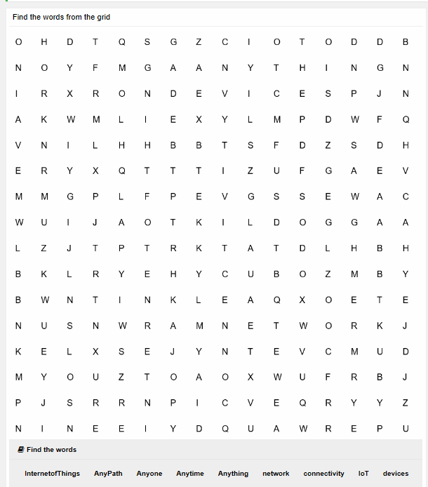
1.3 Übungsaufgabe
Übungsaufgabe
Bitte finden Sie die unten aufgelisteten Suchbegriffe im Raster!
[h5p id="4"]
Notes:
The industrial sector is important to every country’s economy and remains the driver of growth and employment. (https://www.researchgate.net/profile/Fauzi_Othman/publication/304614356_Industry_40_A_review_on_industrial_automation_and_robotic/links/57ac15aa08ae3765c3b7bab8.pdf)

Slide 10
2. Zukunftsentwicklung von Internet der Dinge
„Das IdD ist, wenn alltägliche Produkte wie Kühlschränke, Uhren, Lautsprecher und mehr mit dem Internet und untereinander verbunden werden. Das Internet der Dinge verändert bereits unsere Häuser und Arbeitsplätze.“*( deutsche Übersetzung)
* https://www.forbes.com/sites/bernardmarr/2018/09/12/19-astonishing-quotes-about-the-internet-of-things-everyone-should-read/#4b82d98ce1db
Notes:
The industrial sector is important to every country’s economy and remains the driver of growth and employment. (https://www.researchgate.net/profile/Fauzi_Othman/publication/304614356_Industry_40_A_review_on_industrial_automation_and_robotic/links/57ac15aa08ae3765c3b7bab8.pdf)

Slide 11
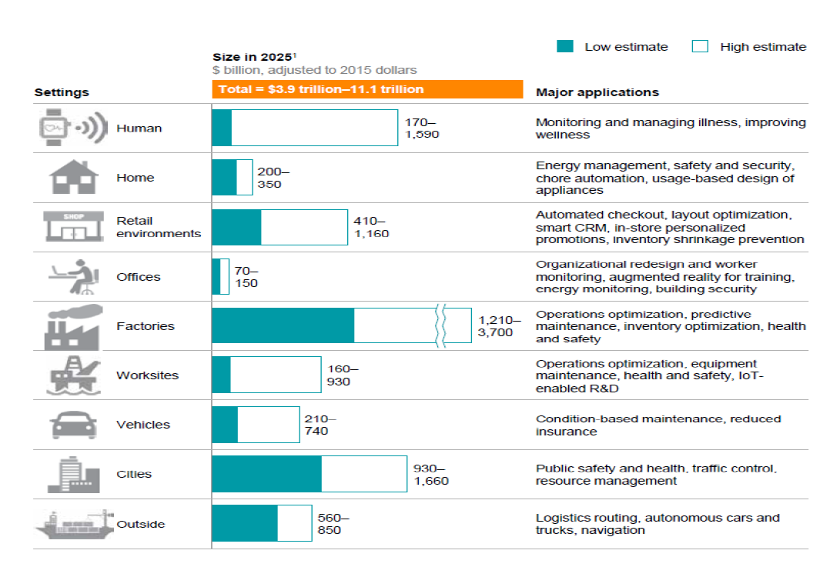
2. Zukunftsentwicklung von Internet der Dinge
Manyika, J. et al., (2015).
Fig.: Potential IOT Economic Impact by 2025

Slide 12
Übungsaufgabe
TASK
Übungsaufgabe
Bitte schauen Sie das nachflogende Video!
Bitte machen Sie sich hierzu noticen!

Slide 13
2.1 Übungsaufgabe
TASK
Übungsaufgabe
https://www.youtube.com/watch?v=ZrXpv4PAFZk&feature=emb_logo

Slide 14
2.2 Übungsaufgabe
Jetzt sind Sie dran: Bitte machen Sie sich auch einmal kritische Gedanken über das Internet der Dinge!
Was können negative Folgen von IdD für unser alltägliches Leben sein?
Was bedeutet in diesem Zusammenhang Datenschutz und der Schutz von Persönlichkeitsrechten?
Bitte machen Sie sich zu den Aufgaben 1 ) und 2) notizen . Erstellen Sie im Anschluss eine Mindmap.
TASK
Übungsaufgabe

Slide 15
Literaturverzeichnis
Manyika, J. et al. (2015): "The Internet of Things: Mapping the Value Beyond the Hype," McKinsey Global Institute.
Patel, K.; Patel, S. (2016): International Journal of Engineering Science and Computing, May 2016. Internet of Things-IOT: Definition, Characteristics, Architecture, Enabling Technologies, Application & Future Challenge. Link: file:///C:/Users/jsc/Documents/Lehrstuhl/DigI-VET/Intellectual%20Outputs/IO4/Recherche_Modules/2016_IoT.pdf
https://www.ida.gov.sg/~/media/Files/Infocomm%20Lan dscape/Technology/TechnologyRoadmap/InternetOfThin gs.pdf
http://tblocks.com/internet-of-things
https://www.forbes.com/sites/bernardmarr/2018/09/12/19-astonishing-quotes-about-the-internet-of-things-everyone-should-read/#4b82d98ce1db
YouTube:
https://www.youtube.com/watch?v=crDyC6Xeqs
https://www.youtube.com/watch?v=ZrXpv4PAFZk&feature=emb_logo
https://www.youtube.com/watch?v=v2kV6pgJxuo

Slide 16
CONTACT
Universität Paderborn
Department Wirtschaftspädagogik Lehrstuhl Wirtschaftspädagogik II Warburger Str. 100
33098 Paderborn
http://www.upb.de/wipaed
http://digivet.eduproject.eu/
Prof. Dr. Marc Beutner
Tel: +49 (0) 52 51 / 60 - 23 67
Fax: +49 (0) 52 51 / 60 - 35 63
E-Mail: marc.beutner@uni-paderborn.de
The European Commission support for the production of this publication does not constitute an
endorsement of the contents which reflects the views only of the authors, and the Commission cannot be held responsible for any use which may be made of the information contained therein.
16

